Slide 1
স্বাগতম

Slide 2
পরিচিতি
শিক্ষক পরিচিতি
পাঠ পরিচিতি
মোহাম্মাদ সবুজ মিয়া।
সহকারি শিক্ষক (কৃষি)।
বগারচর টালিয়া পারা সাবান উল্লাহ দাখিল মাদ্রাসা।
বক্সিগঞ্জ,জামাল পুর।
শ্রেনিঃ নবম
বিষয়ঃ কৃষি শিক্ষা।
অধ্যায়ঃ ৫ম
সময়ঃ৪০মিনিট

Slide 3
চিএ টির নাম কি ?
Notes:
চিএটিরনাম মাটি

Slide 4
আজকের বিষয়ঃ মাটি শিক্ষার্থীরা জানতে পারবে
১।মাটি কত প্রকার ও কি কি তা বলতে পারবে।
২।কোন মাটিতে কোন ফসল ভাল হয় তা বলতে পারবে ।
৩।বেলে মাটি কোন ফসলের জন্য উপযোগি তা বলতে পারবে।
৪।বেলে ও দোআঁশ মাটির মধ্যে পাথক্য কি তা ব্যাখ্যা করতে পারবে।

Slide 5
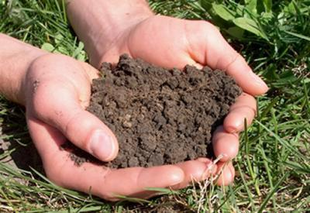
উপস্থাপনা
মাটি

Slide 6
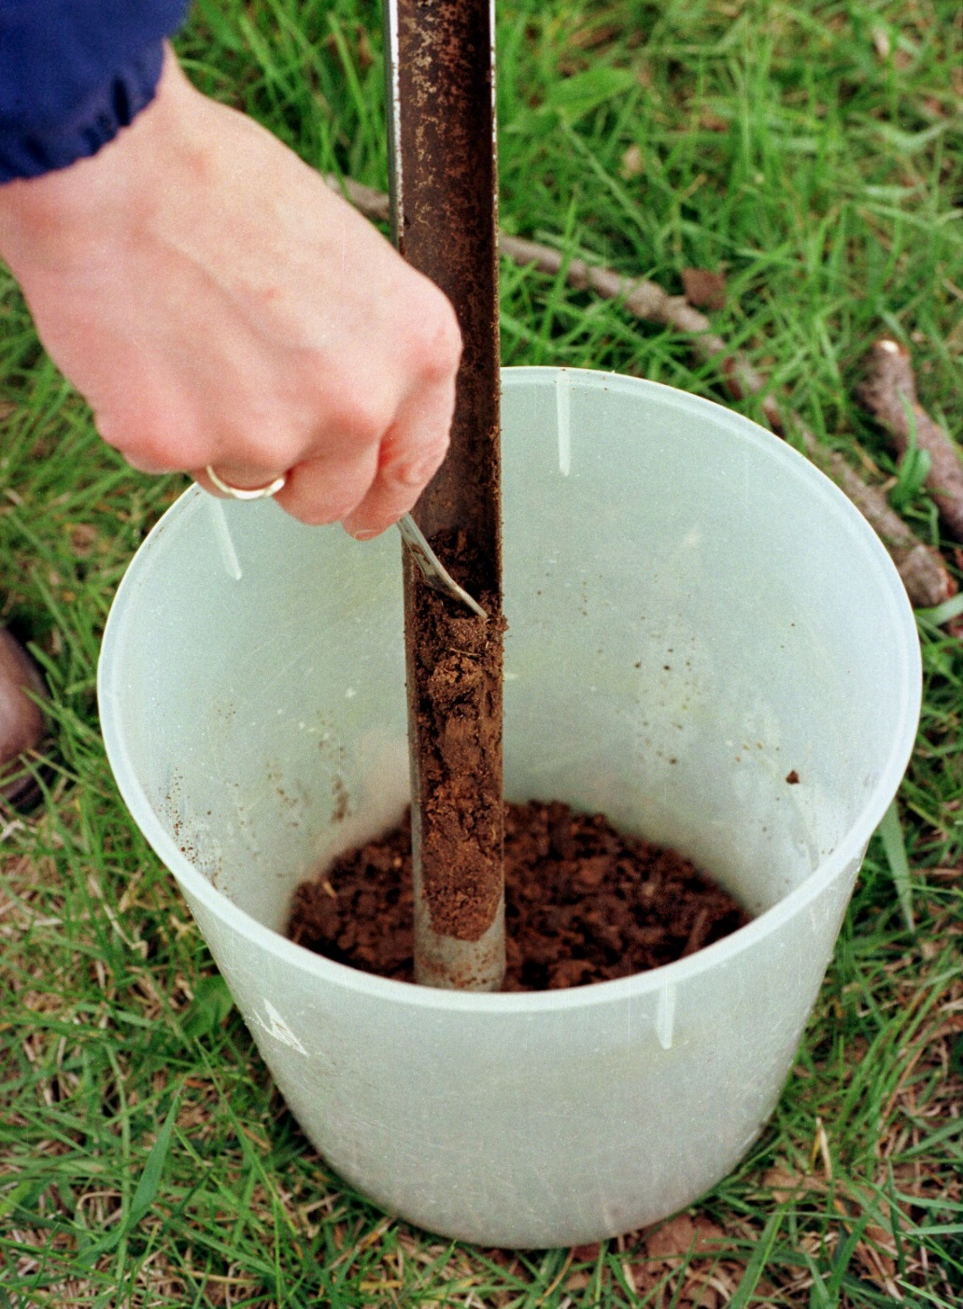
১।দলিয় কাজ ২।একক কাজ ৩।জোড়াই কাজ

Slide 7
মূল্যায়ন
১। পলি মাটি সম্পর্কে বল
২।কোন মাটি চাষ উপযোগীতে ভাল

Slide 8
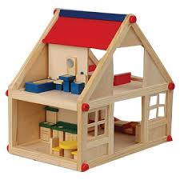
বাড়ীর কাজ
১।মাটির গুণাগুণ সম্পর্কে ব্যাখ্যা কর?
২।দোআঁশ মাটি চিএ সহ ব্যাখ্যা কর?
৩।মাটি ক্ষয়রোধ সম্পর্কে আলোচনা কর।

Slide 9
সবা
ই
কে
ধন্য
বাদ

